Slide 1
一种基于距离度量的 异常检测算法
汇报人：霍文君

Slide 2
目录
现有异常检测算法的介绍与分析
一种基于距离度量的异常检测算法
算法应用点
算法改进点

Slide 3
常用的异常检测算法
时间序列分解：
STL、WoW、傅立叶变换等
适用于周期性较为明显的时间序列
ARIMA：
滑动平均、指数平滑等
适用于比较稳定的时间序列
其他算法：
支持向量回归
线性回归
神经网络

Slide 4
现有异常检测算法分析
大部分是离线算法，得到一整个时间序列检测其中的异常点或异常序列
一些算法需要训练集来建立模型，验证集选择参数，这些对于变化较大的真实的运维数据并不能适用
算法涉及到的参数较多并且实验效果收到参数设置影响较大

Slide 5
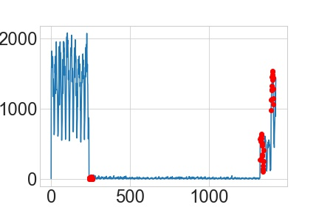
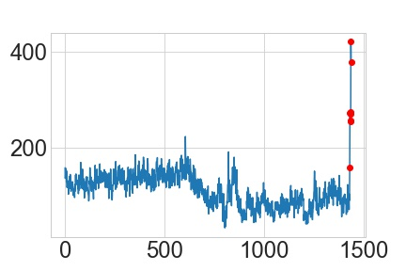
真实运维数据举例

Slide 6
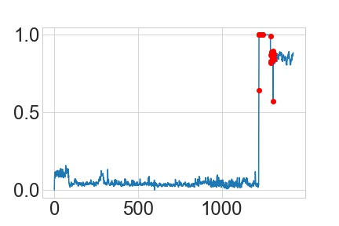
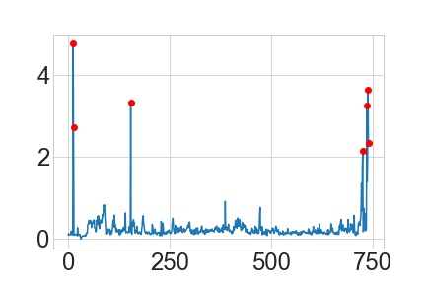
真实运维数据举例

Slide 7
Finding Unusual Medical Time-Series Subsequences: Algorithms and Applications
Eamonn Keogh, Jessica Lin, Ada Waichee Fu, and Helga Van Herle
IEEE TRANSACTIONS ON INFORMATION TECHNOLOGY IN BIOMEDICINE, VOL. 10, NO. 3, JULY 2006

Slide 8
背景介绍
概念定义
Time Series（时间序列，按时间排列的随机事件）
Subsequence（时间序列子序列）
Sliding Window（滑动窗口，大小同子序列相同）
Distance（距离度量计算方法，满足非负性、自反性、对称性、三角不等式）
Non-self Match（非几配对）
Time Series Discords（时间序列异常）
Kth Time Series Discords（第K个时间序列异常）
Euclidean Distance（欧式距离）

Slide 9
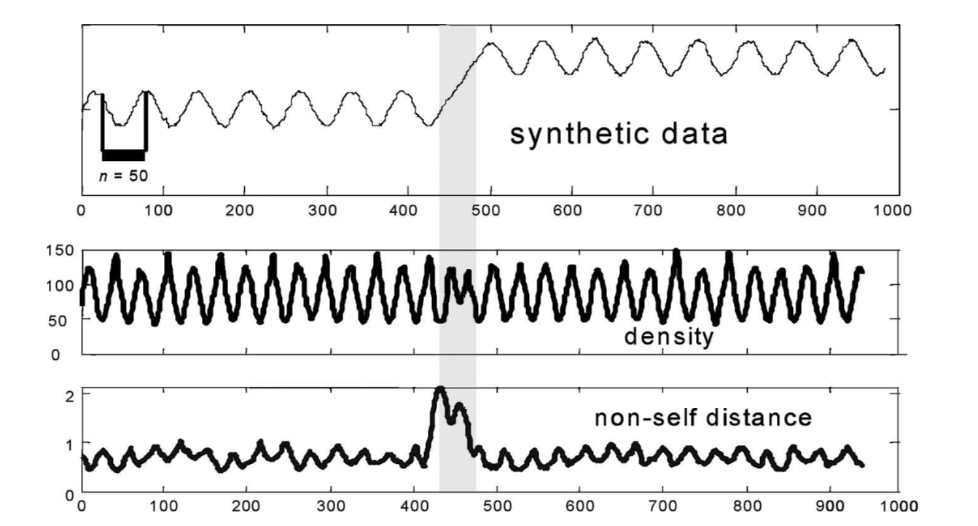
时间序列异常检测的一些性质
异常并非出现在稀疏区域，因此基于密度的算法并不适用

Slide 10
时间序列异常检测的一些性质
由于时间序列是一整条数据作为样本，因此计算机的某些算法比方说动态规划、分治算法、自底向上方法等并不适用

Slide 11
Brute Force
对时间序列中的任一子序列A，找到该时间序列中与其距离最短（最相似）的非几子序列B与其配对，计算A与B之间的距离（相似性）A.dist，并对时间序列中所有的子序列的dist进行排序，其中dist较大的前几个被视为异常序列或异常值

Slide 12
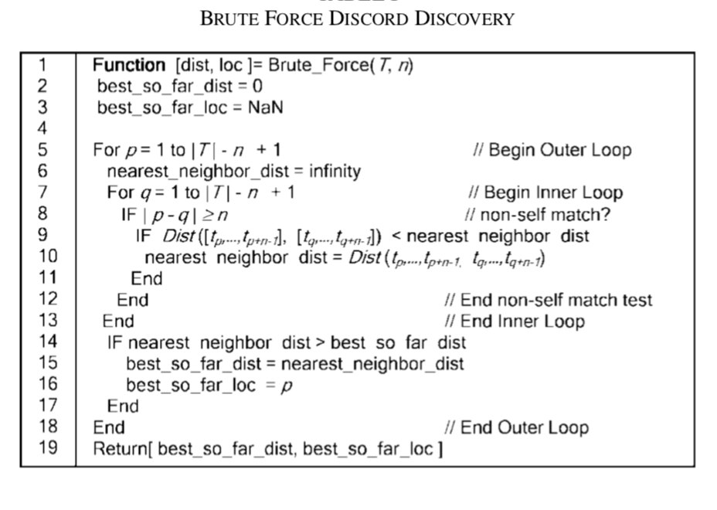
Brute Force
算法优越性
准确度高
参数少
通用于点异常和序列异常
算法局限性
两层循环导致时间复杂度较高
效果受滑动窗口影响较大

Slide 13
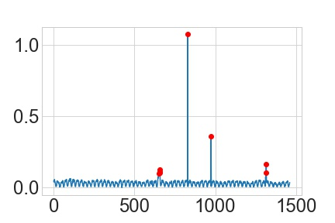
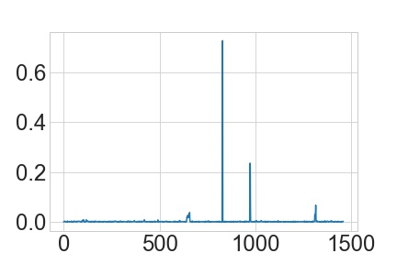
Brute Force

Slide 14
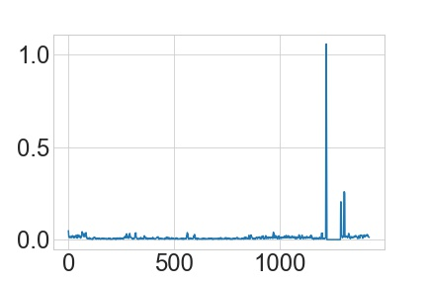
Brute Force

Slide 15
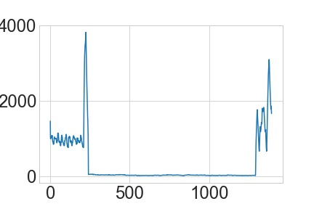
Brute Force

Slide 16
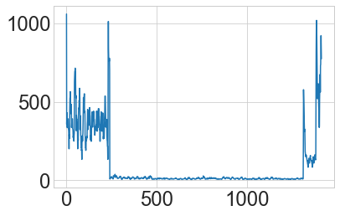
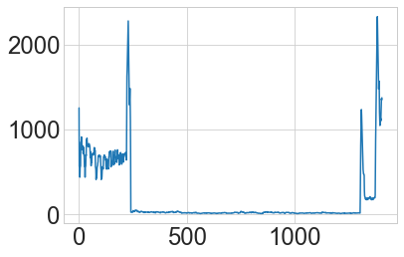
不同滑动窗口大小对算法效果的影响

Slide 17
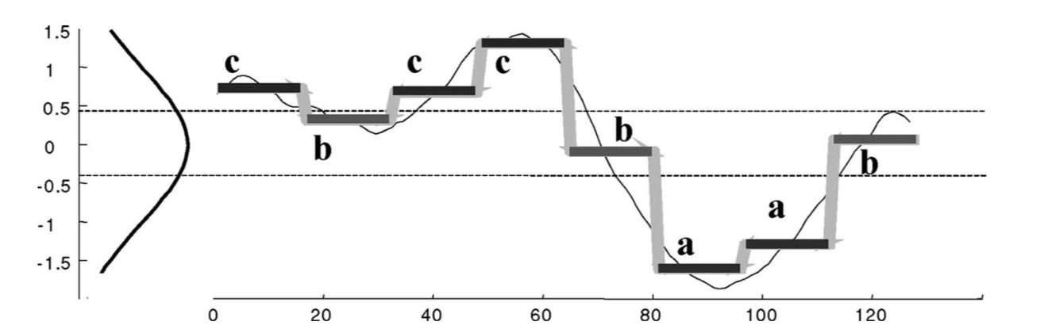
论文中改进复杂度的方法策略
symbolic aggregate approximation (SAX) representation of time series
一种将时间序列离散化表示的方法：
首先将整条时间序列取值看为正态分布，将每个时间子序列均分为m个小部分，计算每一部分的均值，均值落在正态分布某个区间内被标记为固定的字母

Slide 18
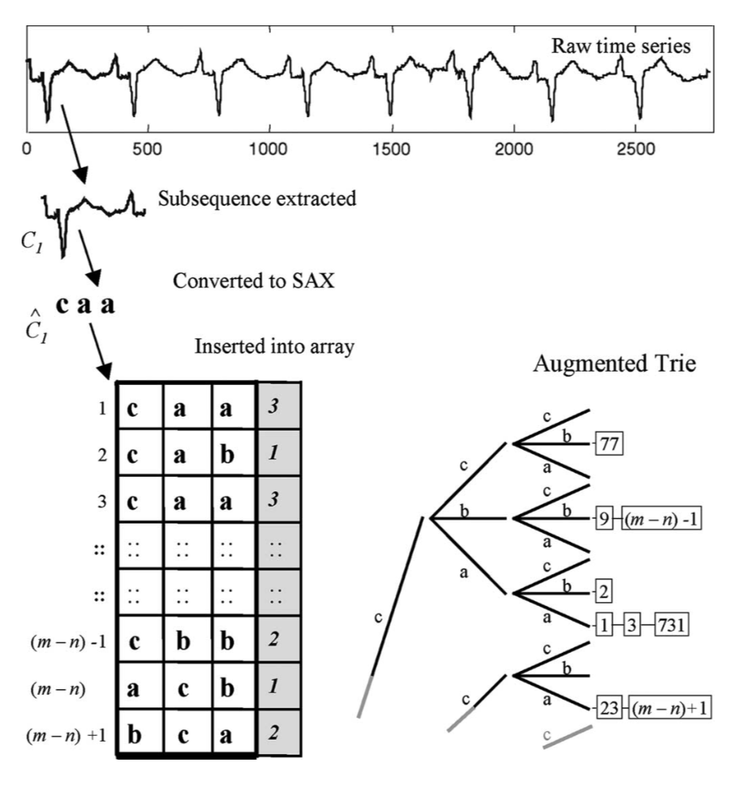
论文中改进复杂度的方法策略
上述离散化表示方法可以简化寻找最相似非几子序列的步骤：
将每一个时间子序列转化为SAX形式
将SAX生成数组和字典树两个数据结构
在外层循环首先查找数组中出现次数 最少的SAX所对应的非几配对子序列
在内层循环中首先查找SAX相同或相近 的非几子序列，并计算距离大小

Slide 19
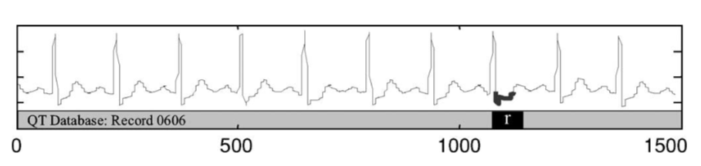
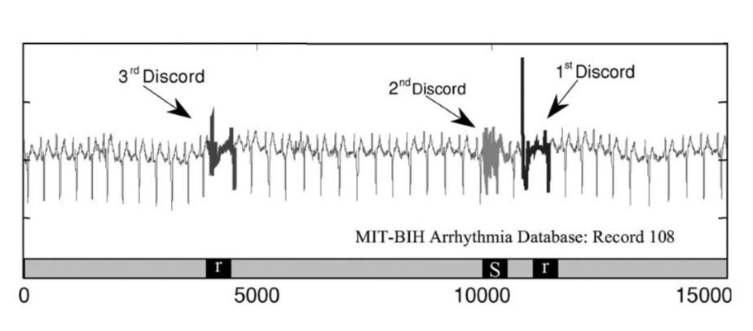
算法应用点
心电图
病人监控系统
智能运维
搜索算法

Slide 20
算法改进点
适应运维场景
实际运维场景是流数据，所以算法的在线性比较重要，具体改进点可以引进两个滑动窗口，在大窗口中加入小窗口，计算小窗口子序列在大窗口中异常度量
确定异常的阈值选择
异常序列的距离值一定较大，但是多大才算异常，不同数据集的阈值是不确定的，这个暂时的想法是数据标准化，把距离划定为一定范围内，可以考虑是否能讲阈值变为常数，通用于所有的时间序列

Slide 21
算法改进点
大窗口和小窗口长度的确定
如果阈值选择问题解决好，那么该算法就只会涉及到另外两个参数：大窗口和小窗口的长度选择，由于不同时间序列的性质不同（稳定型、周期性或者其他），因此不同时间序列窗口大小应该也有所不同，这个要看时间序列和异常值的性质

Slide 22
算法改进点
时间复杂度的降低方法
论文中的复杂度降低方法按道理完全可行，但是我还没实现，我的想法是复杂度的降低方法有比较多种，另外为了适应运维场景应该选择较为合适的复杂度降低方法
距离算法
除了欧式距离，另外的可以选择的距离计算方法：DTW、Heming distance等等

Slide 23
算法改进点
算法效果评价方法
滑动窗口的使用实际上是增大了异常区域，按道理应该是检测到的异常区间减去一个窗口值大小，在这个问题基础上的一个算法评价方法（是不是可以考虑一下在线性）

